Slide 1
Презентация по производственной практики
Выполнил Карибян Акоб П-114Б

Slide 2
Практику проходил в хирургическом отделении
Современное хирургическое отделение больницы — это сложный лечебный комплекс, деятельность которого регламентируется соответствующими санитарно — гигиеническими нормами и юридическими документами. Хирургические отделения рекомендуют размещать в отдельных помещениях с окнами на юго-восток или юго-запад. Это создает условия для освещения палат солнечным светом, который пагубно влияет на разных возбудителей инфекционных заболеваний.
Основное требование в хирургическое отделение — его изоляция от других отделений больницы. В крупных больницах ( областных, городских ) создают специальные хирургические отделения для оказания помощи больным с специализированной — сосудистой, эндокринной, легочной и другой патологией. Чтобы предупредить передачу гнойной инфекции, создают чистое хирургическое отделение и отделение хирургической инфекции. Они должны быть изолированы друг от друга, иметь отдельный инвентарь, оборудование и обслуживаться персоналом. Если невозможно сделать отдельное хирургическое отделение, то для гнойных больных отводят отдельные палаты и перевязочную. В этих условиях важное значение имеет соблюдение чистоты и порядка в отделении. Всю работу в таком отделении планируют так, что сначала проводят операции, затем выполняют перевязки чистых больных и только после всего гнойные перевязки (порядок перевязок). Для наиболее тяжелых послеоперационных больных в стационаре оборудуют палату на 1-2 койки или отделение интенсивной терапии со специальной аппаратурой, набором медикаментов, инструментов, необходимых для возможного проведения реанимационных мероприятий. Больных, которые умирают, располагают в специальных палатах — изоляторах.
В состав хирургического отделения больницы входят: приемный покой, палаты для больных, оперблок, перевязочная, манипуляционная и вспомогательные помещения (туалет, ванная, столовый зал, буфет, комнаты для белья, обслуживающего персонала, стерилизационная).

Slide 3
Работа в перевязочной

Slide 4
Транспортировка больного на кресле каталке

Slide 5
Измерение давления

Slide 6
Дезинфекция мед инструментов

Slide 7
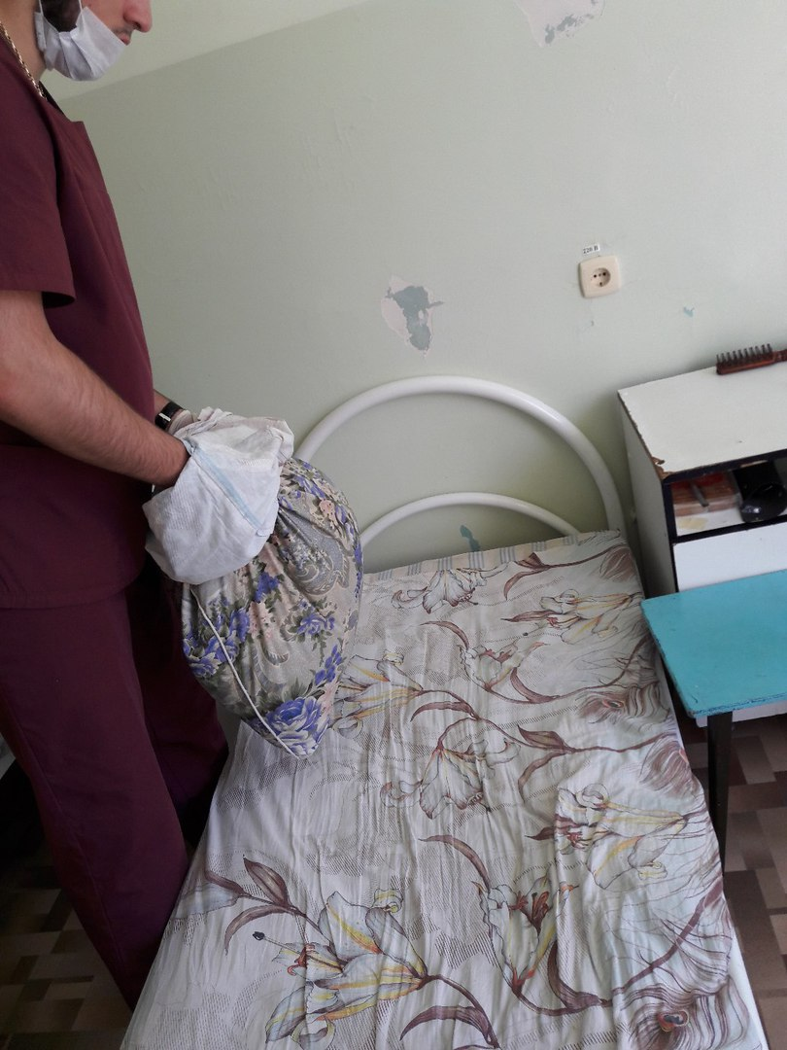
Смена постельного белья

Slide 8
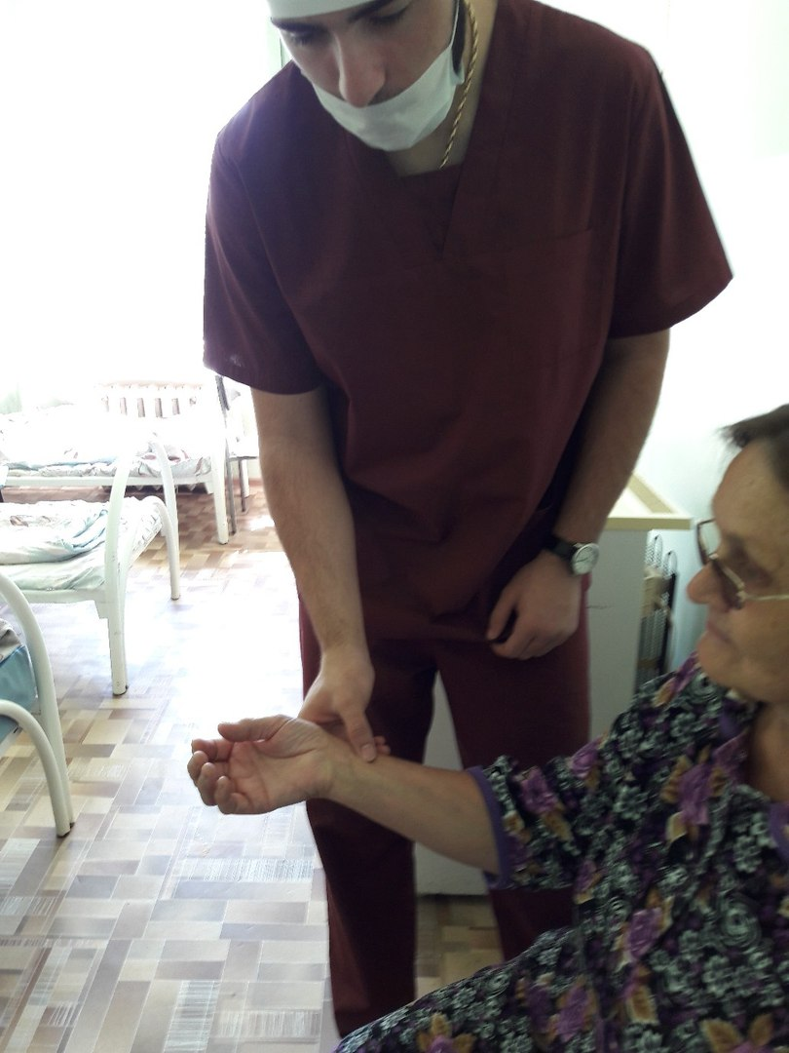
Подсчет пульа на периферических артериях

Slide 9
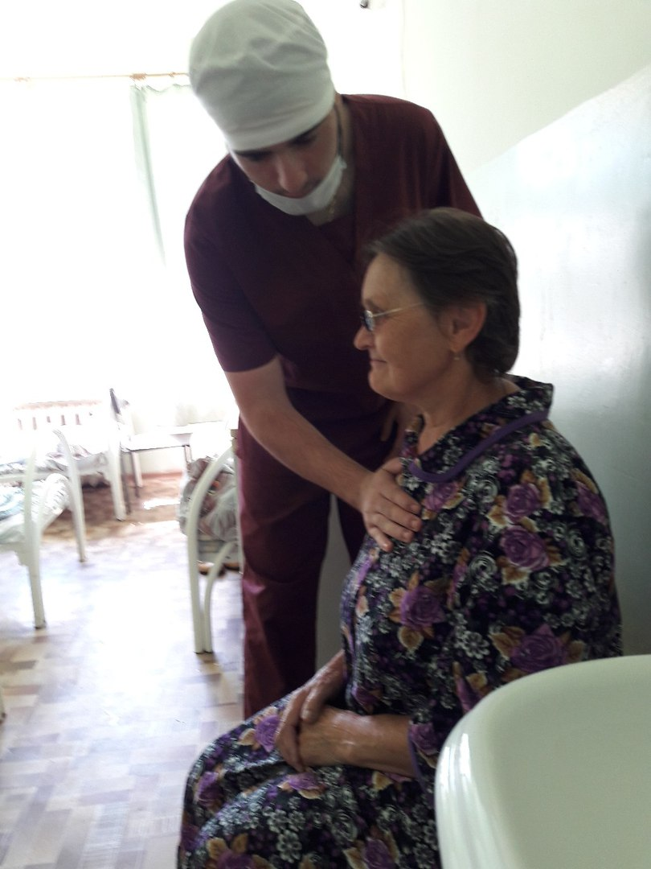
Подсчет частоты дыхания

Slide 10
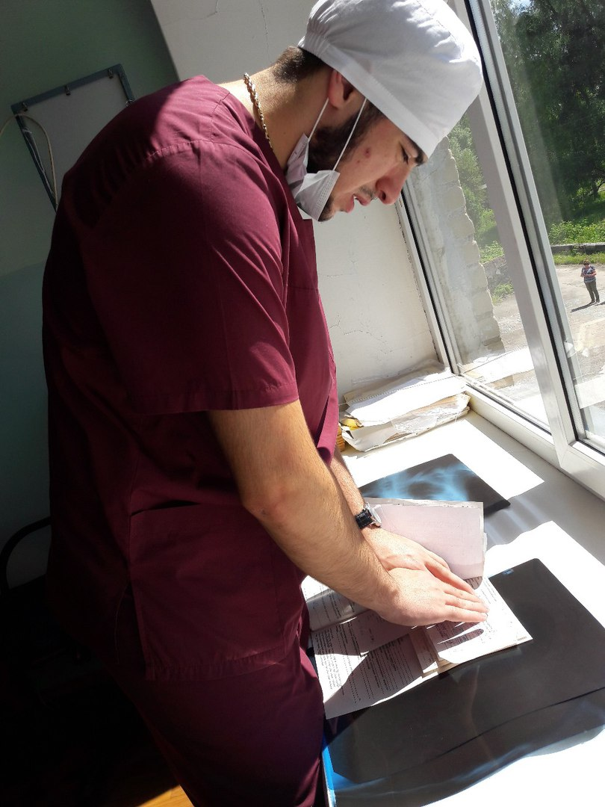
Помощь в подготовке медицинской документации

Slide 11
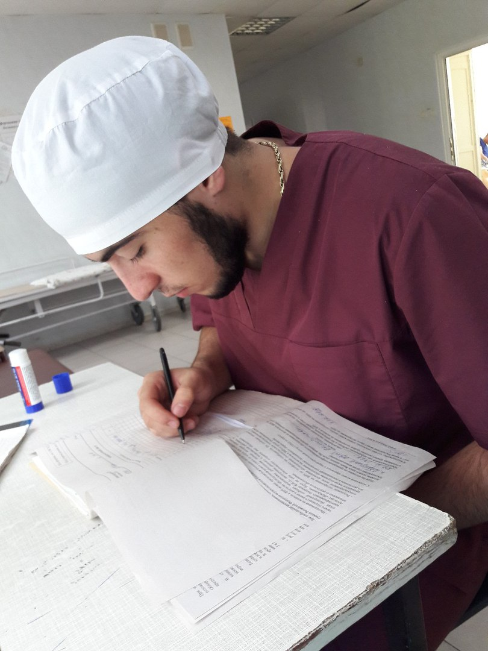
Заполнение температурного листа

Slide 12
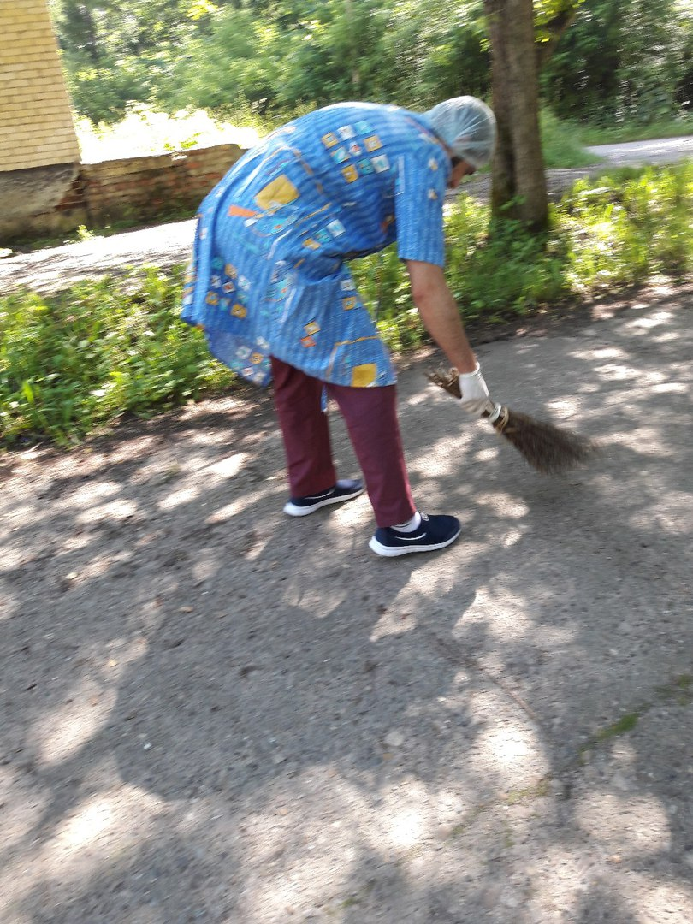
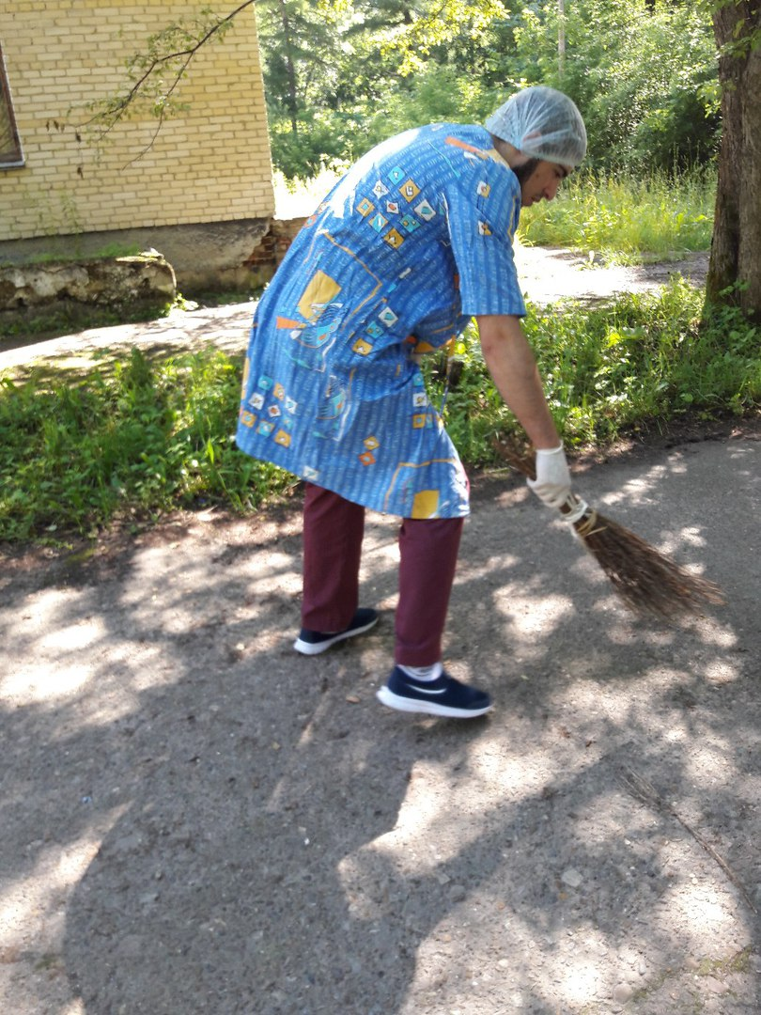
Субботник на территории больницы

Slide 13
Конец

